Slide 1
Ingenieria de software
Patron de diseño - Prototipo

Slide 2
¿Que es prototipo?
Es un patrón de diseño creacional, que tiene como objetivo crear a partir de un modelo. Crear nuevos objetos copiando este prototipo.
Tiene gran simplicidad ya que su concepto es de hacer una copia exacta de otro objeto, esto en lugar de crear uno nuevo, permite crear los objetos pre diseñados sin la necesidad de conocer los detalles de la creación.

Slide 3
¿Cuando se utiliza prototipo?
La programación de hoy en día tiene que ver directamente con costos. El ahorro es un gran problema cuando se trata de utilizar los recursos de la computadora. Si el costo de la creación de un nuevo objeto es grande y la creación es intensivo en recursos, clonamos el objeto.
El patrón de diseño Prototype funciona para esto. Permite que un objeto pueda crear una copia de si mismo sin conocer su clase o ningún detalle sobre cómo crearlos.
A veces se necesita una copia para que uno pueda cambiar una copia sin cambiar la otra. En Python, hay dos formas de crear copias:
Copia profunda
Copia superficial

Slide 4
Copia profunda
Una copia del objeto se copia en otro objeto. Significa que cualquier cambio realizado en una copia del objeto no se refleja en el objeto original. En python, esto se implementa utilizando la función " deepcopy () ".

Slide 5
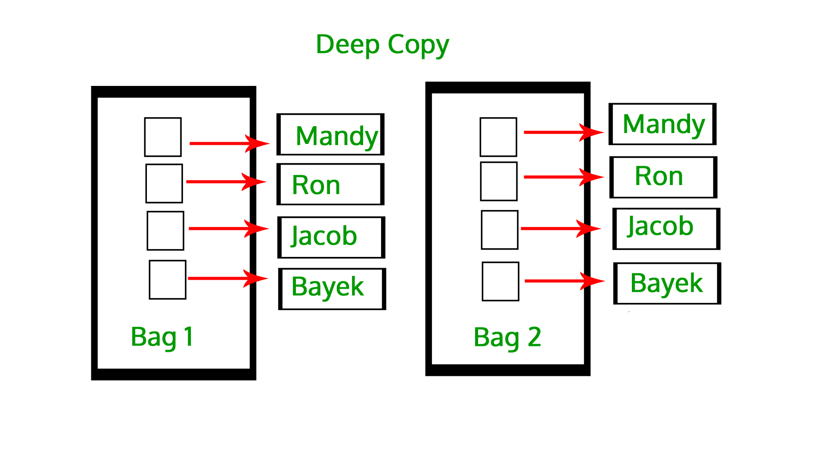
# importando modulo copy
import copy
# initializing list 1
li1 = [ 1 , 2 , [ 3 , 5 ], 4 ]
# using copy for shallow copy
#(copia superficial)
li2 = copy.copy(li1)
# using deepcopy for deepcopy
#(copia profunda)
li3 = copy.deepcopy(li1)

Slide 6
# Python code to demonstrate copy operations
# importing "copy" for copy operations
import copy
# initializing list 1
li1 = [ 1 , 2 , [ 3 , 5 ], 4 ]
# using deepcopy to deep copy
li2 = copy.deepcopy(li1)
# original elements of list
print ( "The original elements before deep copying" )
for i in range ( 0 , len (li1)):
print (li1[i],end = " " )
print ( "\r" )
# adding and element to new list
li2[ 2 ][ 0 ] = 7
# Change is reflected in l2
print ( "The new list of elements after deep copying " )
for i in range ( 0 , len ( li1)):
print (li2[i],end = " " )
print ( "\r" )
# Change is NOT reflected in original list
# as it is a deep copy
print ( "The original elements after deep copying" )
for i in range ( 0 , len ( li1)):
print (li1[i],end = " " )
Salida:
Los elementos originales antes de la copia profunda
1 2 [3, 5] 4
La nueva lista de elementos después de una copia profunda
1 2 [7, 5] 4
Los elementos originales después de una copia profunda
1 2 [3, 5] 4
En el ejemplo anterior, el cambio realizado en la lista no tuvo efecto en otras listas, lo que indica que la lista está copiada en profundidad.

Slide 7
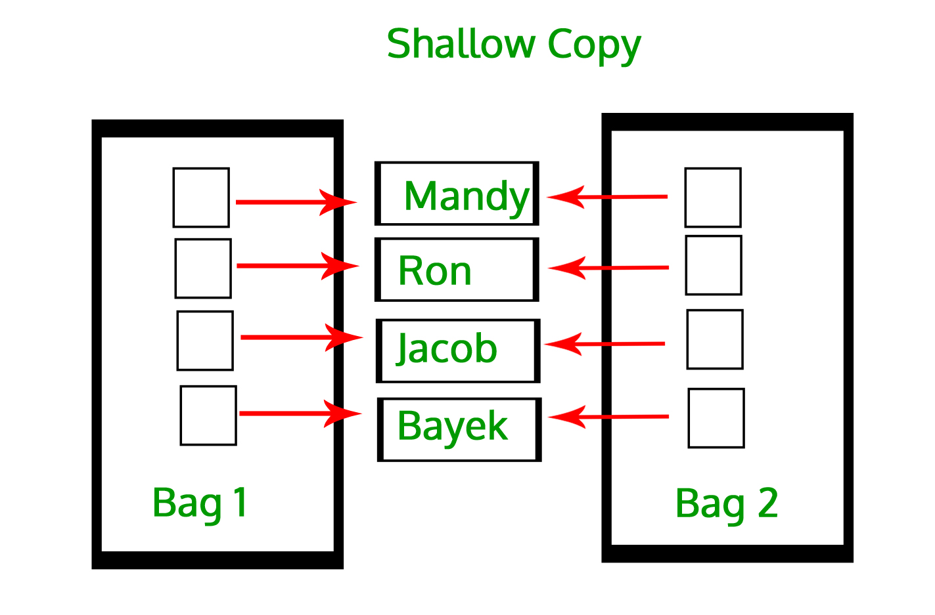
Copia superficial
En caso de copia superficial, una referencia de objeto se copia en otro objeto. Significa que cualquier cambio realizado en una copia del objeto se refleja en el objeto original. En python, esto se implementa utilizando la función " copy () ".

Slide 8
# Python code to demonstrate copy operations
# importing "copy" for copy operations
import copy
# initializing list 1
li1 = [ 1 , 2 , [ 3 , 5 ], 4 ]
# using copy to shallow copy
li2 = copy.copy(li1)
# original elements of list
print ( "The original elements before shallow copying" )
for i in range ( 0 , len (li1)):
print (li1[i],end = " " )
print ( "\r" )
# adding and element to new list
li2[ 2 ][ 0 ] = 7
# checking if change is reflected
print ( "The original elements after shallow copying" )
for i in range ( 0 , len ( li1)):
print (li1[i],end = " " )
Salida:
Los elementos originales antes de la copia superficial
1 2 [3, 5] 4
Los elementos originales después de una copia superficial
1 2 [7, 5] 4
En el ejemplo anterior, el cambio realizado en la lista tuvo efecto en otra lista, lo que indica que la lista está copiada superficialmente.

Slide 9
Bibliografía
ROTOTYPE. 12/10/2016, Sitio web: https://danielggarcia.wordpress.com/2014/02/24/patrones-de-creacion-iii-patron-prototype/
Programación.net. (25 Octubre 2016). Patrones de Diseño : Patrones de Creación — Prototipo. 12/10/2016, de Meet Magento Madrid Sitio web: http://programacion.net/articulo/patrones_de_diseno_v_patrones_de_creacion_prototipo_1005
https://medium.com/@diseniio2016/patr%C3%B3n-de-dise%C3%B1o-prototype-8447ee519165

